Slide 1

PROJETO MERCADO

Slide 2
Decisões são tomadas o tempo todo em nosso dia a dia, e sabe-se que o acesso à informação facilita a melhor tomada de decisão. Ter o conhecimento certo na hora certa pode trazer grandes benefícios tanto para empresas como para pessoas.
Diante disso torna-se fundamental uma plataforma que permita aos usuários pesquisarem os preços de estabelecimentos próximos antes mesmo de sair de casa.

Slide 3
APRESENTAÇÃO
O sistema procura centralizar os dados para agilizar a pesquisa por produtos, para auxiliar o usuário a definir qual estabelecimento é mais barato. Para alcançar estes objetivos foi feita uma pesquisa de mercado que consistia em encontrar e analisar um possível público alvo e conhecer sistemas semelhantes. Com isso pode-se entender e assegurar que a solução apresentada pelo sistema fosse de acordo com o modo de navegação que o possível usuário está acostumado e que as funcionalidades corretas seriam implementadas.

Slide 4
CONTEXTO
PROBLEMA
Está relacionado com a dificuldade de realizar a pesquisa de preços em mercados. Os métodos mais comuns para pesquisa de preços atualmente são:
● Folhetos;
● Pesquisa pela internet;
● Anúncios na televisão;
● Pesquisa em mercados;
Cada um desses métodos possui problemas: Os folhetos possuem uma baixa quantidade de produtos. A pesquisa na internet pode não representar o preço que será encontrado na loja física. A pesquisa no mercado requer que o usuário visite o mercado, o que faz com que o usuário perca tempo visitando vários locais. E, por último, os anúncios de televisão, assim como os folhetos, possuem poucos itens.
PUBLICO - ALVO
Embora todas as pessoas podem se beneficiar com a plataforma que informa o preço de mercadorias por região, o foco do trabalho está no público que alcançou a maior idade por terem sua própria renda. Desta forma, estabeleceu-se como público-alvo deste aplicativo os homens e mulheres entre 18 e 60 anos que possuem sua própria renda e que fazem uso de aplicativos.

Slide 5
REQUISITOS
ID |  | DESCRIÇÃO | PRIORIDADE
RF-01 |  | O site deve oferecer uma funcionalidade de filtro que permita que o usuário filtre por produto, preço de mercadoria e localização. | Alta
RF-03 |  | O site deve possuir uma área de cadastro e login. | Alta
FUNCIONAIS
ID |  | DESCRIÇÃO | PRIORIDADE
RNF-01 |  | O site deve ser compatível no Android e IOS | Alta
RNF-02 |  | O site deve ter tempo de resposta baixo | Média
NÃO
FUNCIONAIS
RNF-03 |  | O site deve permitir ao usuário completar uma tarefa de cadastro/atualização de mercadoria em 1 minuto. | Média
RNF-04 |  | O site deve ser compatível com os principais navegadores. | Alta

Slide 6
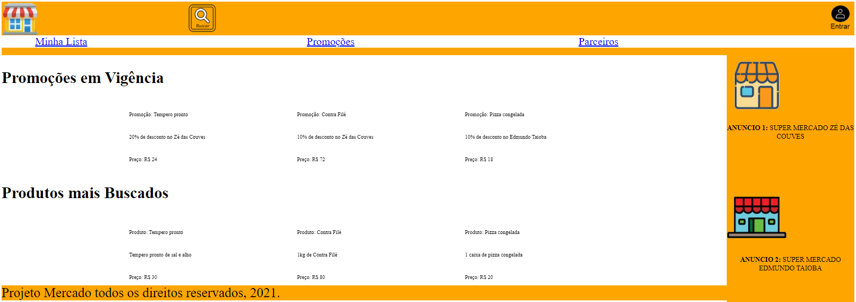
TELA DE INICIO
Visualização Produtos em menu rotativo

Slide 7
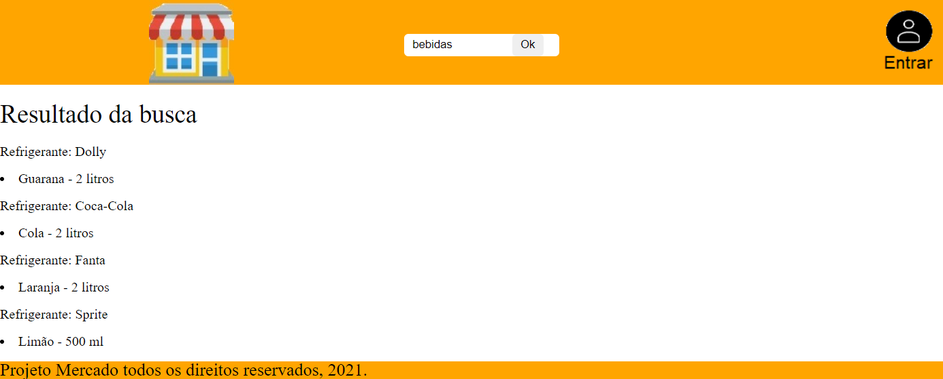
TELA DE BUSCA
Pesquisa de Produtos

Slide 8
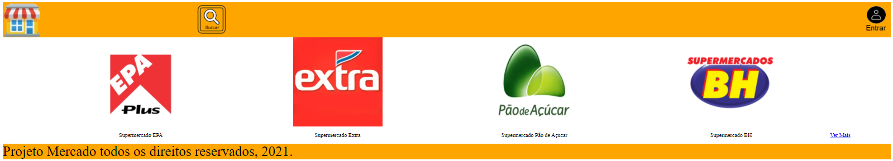
TELA PARCEIROS
Pesquisa de Parceiros

Slide 9
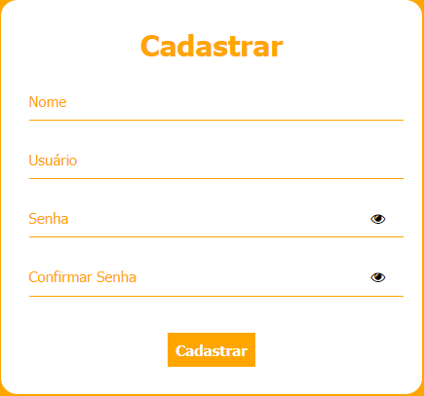
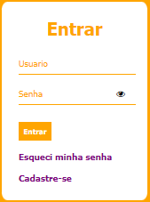
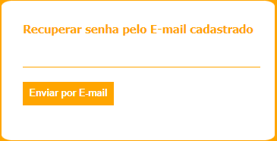
LOGIN, CADASTRO E ESQUECEU MINHA SENHA

Slide 10
CONCLUSÃO
O desenvolvimento do sistema cumpriu com os objetivos propostos, disponibilizando um sistema capaz de auxiliar o usuário no gerenciamento de suas pesquisas de compras. O sistema pode ser acessado via web, no qual é possível pesquisar por preços de produtos em diferentes estabelecimentos. Durante o andamento das Sprints os membros da equipe tiveram que aprimorar seus conhecimentos nas ferramentas utilizadas. Preocupou-se também em manter a documentação atualizada e em aperfeiçoar o sistema a cada Sprint. Entre as funcionalidades que devem ser implementadas futuramente no sistema está a opção de criação de listas de compra, para possibilitar ao usuário mais praticidade. Outras funcionalidade que pode-se citar consiste no desenvolvimento das opções de permitir que o usuário compartilhe suas listas de compras, monitorar e notificar por e-mail preço por produto e encaminhar notificações de promoções. Uma das funcionalidades que devem ser implementadas também para possibilitar essa expansão é a de submissão de preços por parte dos usuários, assim permitindo que o sistema sempre mantenha uma base de dados atualizada.

